Slide 1
Thực đơn
Ngày 14/01/2025

Slide 2
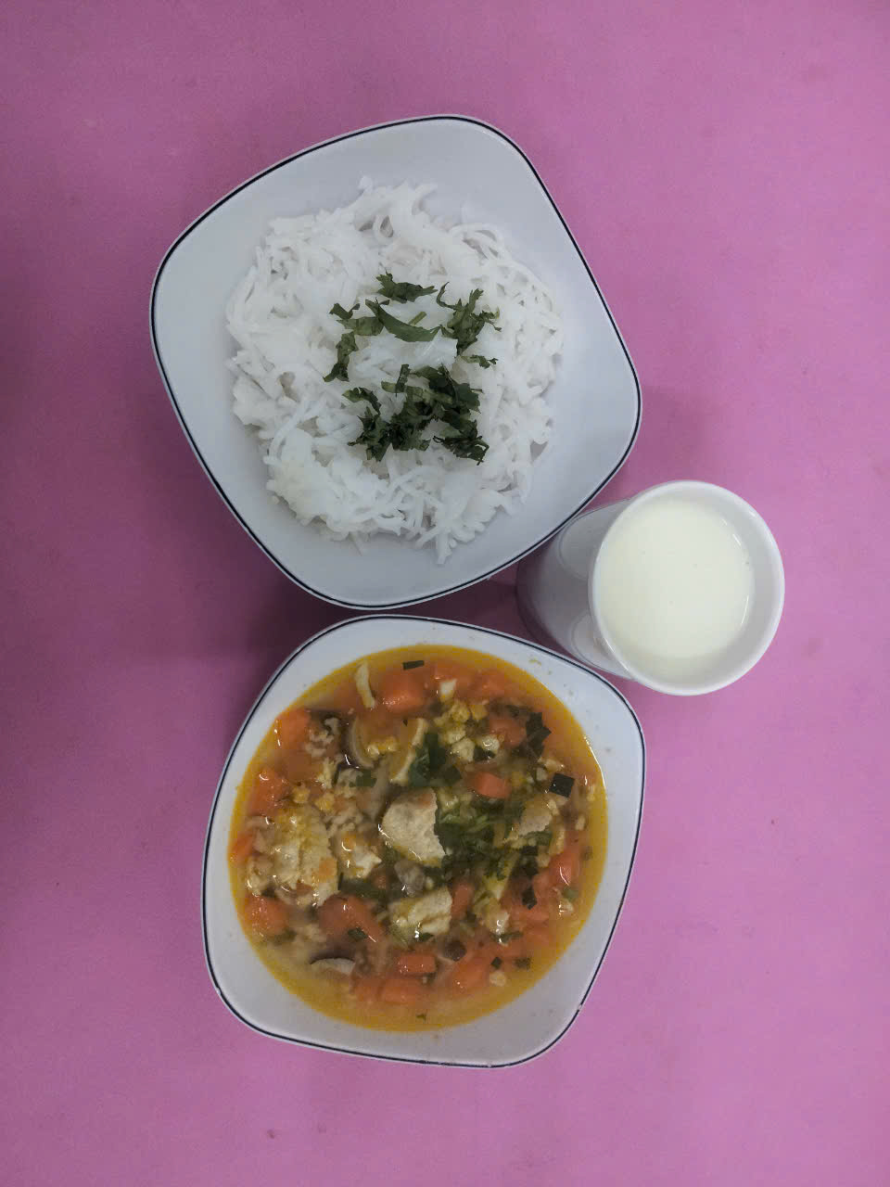
BUỔI SÁNG:
- Bún mọc (nấu cà rốt, giá hẹ)
- Sữa

Slide 3
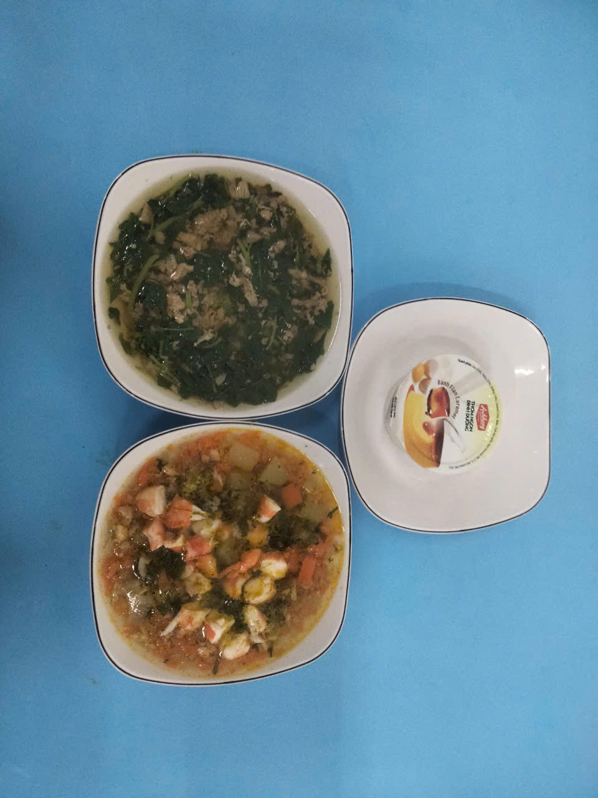
BUỔI TRƯA:
Món mặn: Tôm, thịt xào bông cải xanh
Món canh: Canh rau đay nấu nấm rơm, cua đồng
Tráng miệng: Bánh plan

Slide 4
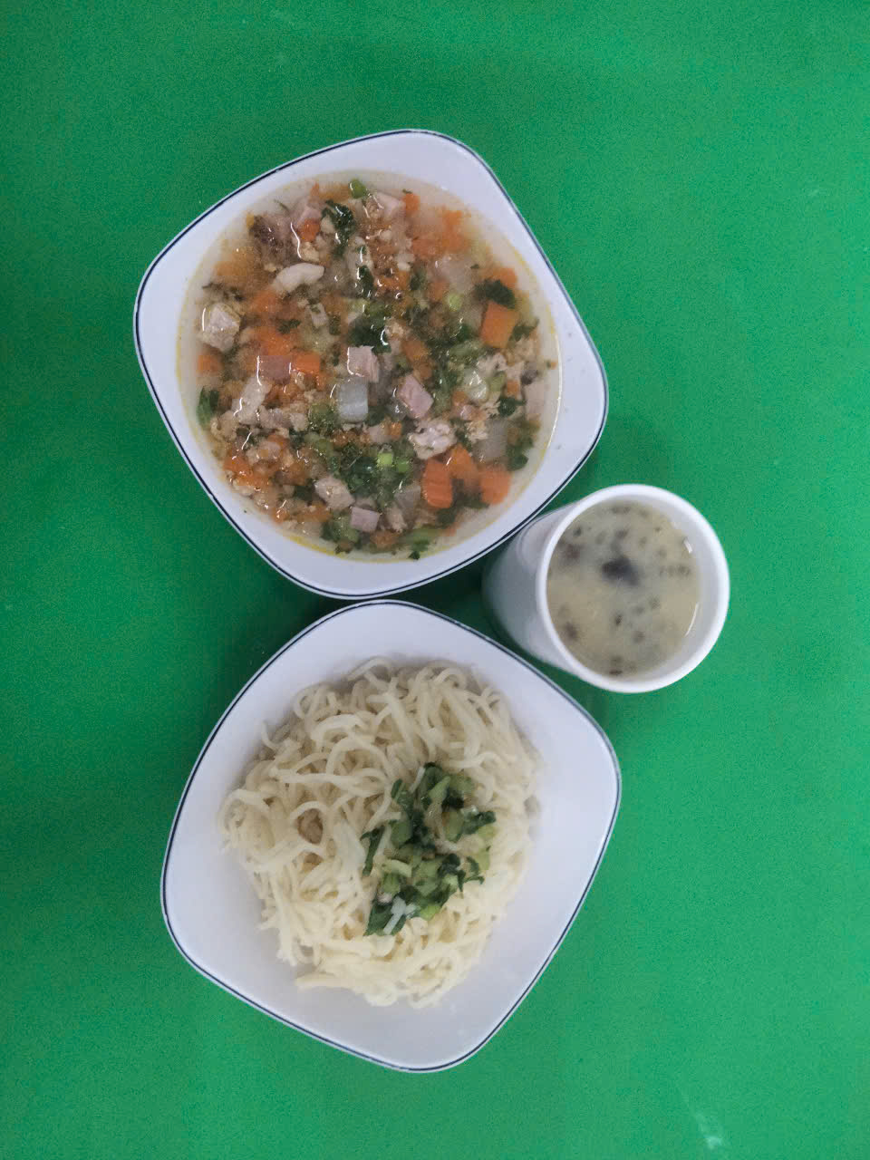
BUỔI XẾ:
Mì tam tơ (thịt, jambon, nấm Đông cô, cải ngọt)
Tráng miệng: Chè bà ba

